Slide 1
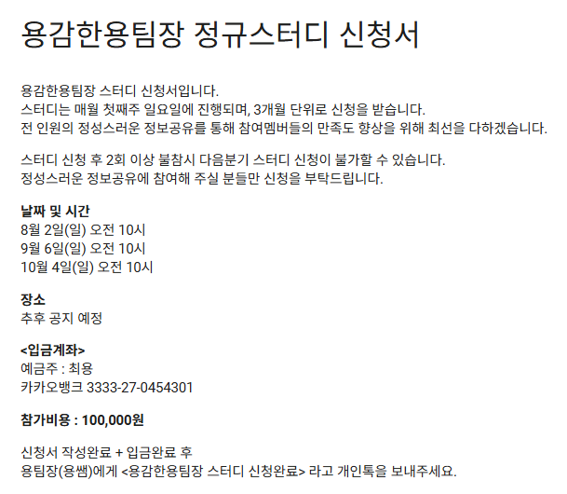
용감한용팀장 정규 스터디 안내
실전반이 끝나도 함께 성장합니다 — 매월 첫째주 일요일.
일정: 8/2 · 9/6 · 10/4 (일) 오전 10시
진행 시간: 약 3~4시간 예상
3개월 단위 신청 · 장소 추후 공지
참가비용: 100,000원 (카카오뱅크 3333-27-0454301, 최용)
신청서 작성 + 입금 후 용쌤에게 "스터디 신청완료" 개인톡
📝 신청 링크 forms.gle/pNrpyWinzgBse1NbA

Slide 2
5주간 정말 수고하셨습니다
그리고 — 우리는 이제부터가 진짜 시작입니다.
정규 스터디에서 계속 함께 성장합니다. 끝까지 함께 갑시다!
Q&A
용감한 용팀장 · 실전반 1기

